Slide 1


操作系统
第一章 操作系统引论
OPERATING SYSTEM
主讲人：房斐斐

Slide 2


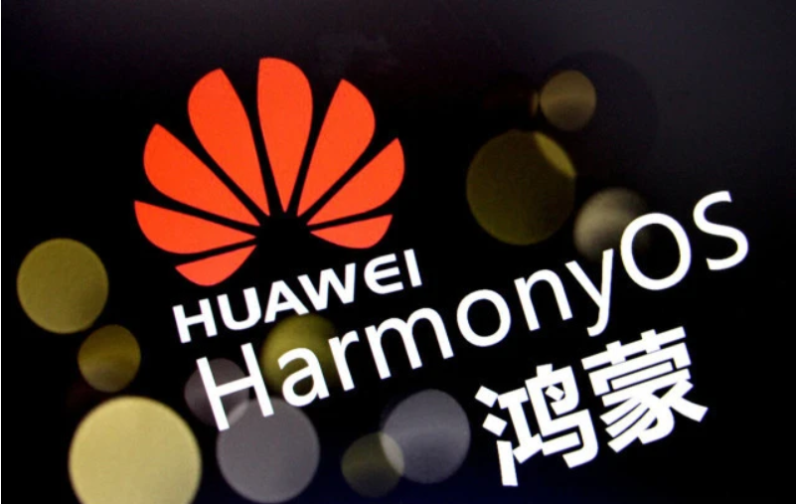
课程引入
Operating System
鸿蒙系统
鸿蒙系统的诞生拉开了永久性改变操作系统全球格局的序幕。
华为的坚强抵抗为中国其他相关制造商提供了喘息的时间，这尤其使华为的屹立不倒具有了全局意义。中国的各家厂商彼此既是竞争者，又组成了一个微妙但却真实的利益共同体。
鸿蒙的生态系统建立起来，这不仅对华为生死攸关，也是中国所有相关制造商未来生存环境的一个决定性砝码。

Slide 3
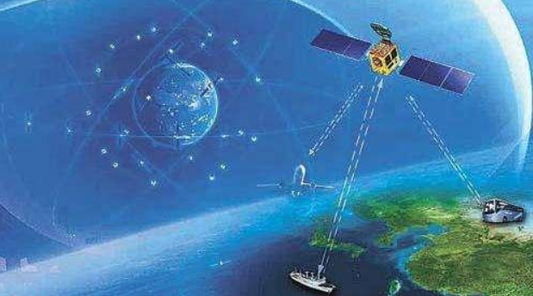
课程引入
Operating System
北斗卫星导航系统
北斗卫星导航系统是中国着眼于国家安全和经济社会发展需要，自主建设、独立运行的卫星导航系统，是为全球用户提供全天候、全天时、高精度的定位、导航和授时服务的国家重要空间基础设施。
相关产品已广泛应用于交通运输、海洋渔业、水文监测、气象预报、测绘地理信息、森林防火、通信时统、电力调度、救灾减灾、应急搜救等领域。

Slide 4
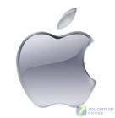
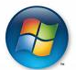

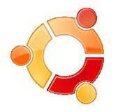


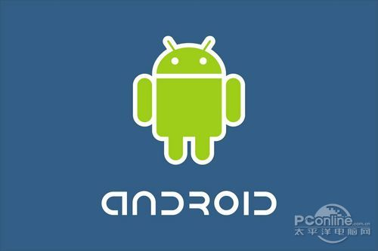


课程引入
Operating System
Windows旗帜
Linux企鹅
MAC OS
Ubuntu环
Opensuse变色龙
Sun的Solaris
谷歌的Android

Slide 5
课程引入
Operating System
如何使用操作系统
理解设计操作系统过程中的问题、解决方案和折中权衡
理解操作系统如何工作
操作系统
学习内容
理解操作系统工作方式
掌握操作系统中的典型技术和应用
掌握操作系统内部算法和数据结构

Slide 6
课程引入
Operating System
输入输
出管理
文件管理
磁盘管理
进程描述
与控制
处理机调
度与死锁
设备管理
存储器管理

Slide 7
课程引入
Operating System
教材
01
操作系统原理及Linux内核分析，李芳，刘晓春，李东海等编著，清华大学出版社
参考书
02
现代操作系统，陈向群等译，机械工业出版社
参考书
03
计算机操作系统教程，张尧学，史美林。清华大学出版社
04
参考书
Operating System Concepts，Ninth Edition. ABRAHAM SILBERSCHATZ, PETER BAER GALVIN, GREG GAGNE Jonh wiley & Sons. Inc. 2012
Notes:
Bradley Hand ITC

Slide 8
计算机系统的组成
Operating System
硬件子系统
CPU、主存储器、I/O控制系统、外围设备
借助电、磁、光、机械等原理构成的各种物理部件的有机组合，是系统工作的实体。
软件子系统
系统软件、支撑软件、应用软件
各种程序和文件，用于指挥计算机系统按指定的的要求进行协同工作。关键系统软件是操作系统和语言处理软件。

Slide 9
操作系统与开发者关系
Operating System
应用程序设计者
其他用户
系统软件设计者
应用程序
其他系统软件
操作系统设计者
操作系统
计算机硬件

Slide 10
1.1
什么是操作系统
第一章
1.2
操作系统运行环境
CONTENT
1.3
操作系统的形成与发展
1.4
操作系统的主要功能

Slide 11
本章学习目标
Operating System
01
掌握什么是操作系统以及操作系统的目标和作用
02
了解操作系统的发展过程，掌握不同种类操作系
统的优缺点
03
理解操作系统的基本特性
04
掌握操作系统的主要功能
Notes:
Bradley Hand ITC

Slide 12
1.1
什么是操作系统
PART
操作系统（Operating System OS）是每台计算机必须安装的最基本的系统软件，它能为操纵硬件和执行程序简历一个更实用的系统平台

Slide 13
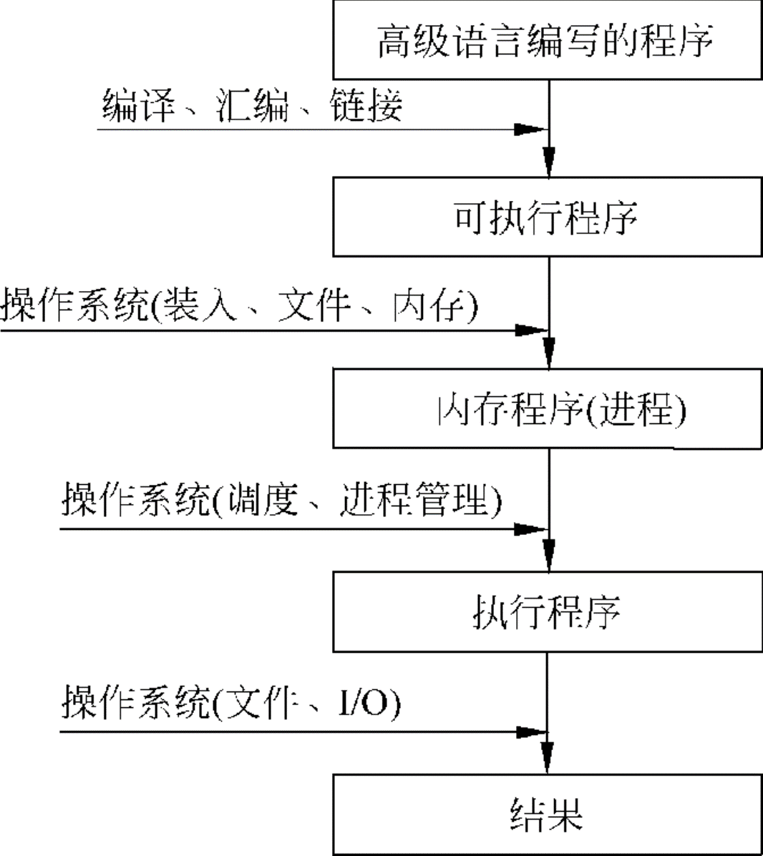
什么是操作系统
Operating System
程序是如何运行的？

Slide 14
操作系统的作用
Operating System
操作系统与各层之间的关系
与硬件关系
用
程
应
系
统
序
控制CPU的工作
访问存储器
设备驱动、中断处理
作
系
他
软
裸机
操
统
用
序
与用户及应用程序的关系
其
件
户
程
提供方便的用户界面
提供优质的服务

Slide 15
操作系统的作用
Operating System
各层对操作系统的制约
下层硬件环境
用
程
应
系
统
序
提供操作系统运行基础
限制了操作系统的功能实现
作
系
他
软
裸机
操
统
上层软件
用
序
其
件
户
程
对操作系统提出要求
良好的用户界面

Slide 16





操作系统的定义
Operating System
操作系统（Operating System，简称OS）是计算机系统中的一个系统软件，管理和控制计算机系统中硬件和软件资源，合理地组织计算机的工作流程，以便有效利用这些资源为用户提供一个功能强大、使用方便的工作环境，从而在计算机与用户之间起到接口的作用。

Slide 17
1.2
操作系统运行环境
PART
操作系统的目标与应用环境有关。例如在查询系统中所用的操作系统，希望能提供良好的人—机交互性；对于应用于工业控制、武器控制以及多媒体环境下的操作系统，要求其具有实时性；而对于微机上配置的操作系统，则更看重的是其使用的方便性。

Slide 18
1.计算机的基本硬件元素
Operating System
操作系统与各层之间的关系
主要寄存器
数据寄存器、地址寄存器
程序计数器PC、指令寄存器IR、程序状态字PSW、中断现场保护寄存器、过程调用用堆栈

Slide 19

2.指令的执行
Operating System
指令执行周期
从内存读入指令的过程
执行的过程

Slide 20
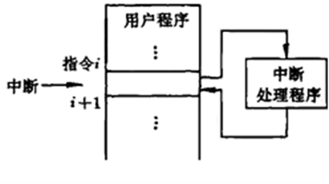
3.中断
Operating System
中断的概念
是指某个事件（例如，电源掉电、浮点运算溢出、外部设备传输完成或出错等）发生时，系统中止现运行程序的执行，引出处理事件程序对相应事件进行处理，处理完毕后返回断点继续执行
中断的执行过程

Slide 21
操作系统的目标和作用
PART
操作系统的目标与应用环境有关。例如在查询系统中所用的操作系统，希望能提供良好的人—机交互性；对于应用于工业控制、武器控制以及多媒体环境下的操作系统，要求其具有实时性；而对于微机上配置的操作系统，则更看重的是其使用的方便性。

Slide 22
1.操作系统的目标
Operating System
01
方便性
使计算机系统使用起来更方便
02
有效性
改善资源利用率，提高系统吞吐量
03
可扩充性
能够不断适应发展的要求
04
开放性
使来自不同厂家的计算机和设备能够有效地协同工作，实现应用的可移植性和互操作性
Notes:
Bradley Hand ITC

Slide 23

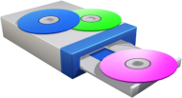





2.操作系统的作用
Operating System
1
3
用户观点
2
是用户与计算机硬件系统之间的接口。操作系统提供如下接口。
命令方式（CLI）
系统调用方式（简称API）
图标窗口方式（GUI，图形用户接口）
虚拟机观点
实现了对计算机资源的抽象，隐藏了对硬件操作的细节。
资源管理的观点
用户
是计算机系统资源的管理者，它负责分配、回收以及控制系统中的各种软硬件资源。
硬件资源：处理器、存储器、I/O设备
信息资源：程序和数据
I/O操作命令（Read,Write）
用户
用户
I/O软件
应用程序
用户无需了解物理接口的实现细节；在窗口环境下使用计算机
用户需了解物理接口的实现细节；
利用机器指令进行编程
物理接口
物理接口
系统调用 命令 图标、窗口
操作系统
硬件
硬件
计算机硬件
虚机器

Slide 24
本节结束！
谢谢收看！
Notes:
模板来自于 http://www.ypppt.com

